Slide 2
Rapport de stage
Concepteur Développeur Informatique
de Franck Canonne
(étudiant à l’ENI Quimper)
(Stage chez VETOSOFT du 18/06 au 10/08 2018)

Slide 3
Sommaire
Vetosoft
Environnement de travail
git
Milkup
Pourquoi un framework propriétaire
Mon projet
La demande de Vetosoft
La solution proposée
Planning prévisionnel
Réalisation du projet
La Persistance de données (DAO)
La partie métier (BLL)
La partie IHM
Tests
Rétro planning
Conclusion

Slide 4
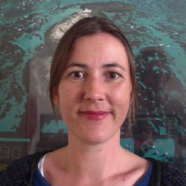
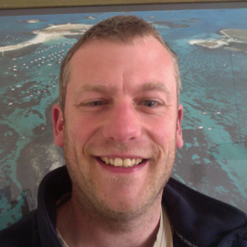

La startup Vetosoft
Karen Noteris CEO
Gaëtan Mabille COO
Simon Perigault CIO
Notes:
Startup à taille humaine.
Ambiance très familiale.

Slide 5

La startup Vetosoft
Pourquoi ?
Un réel besoin dans un secteur en crise.
Pas de concurrence.
Une clientèle potentiellement énorme.
Comment ?
Un logiciel mobile en PHP/MySQL.
Une équipe de développement à taille humaine au plus proche des demandes de la clientèle.
Notes:
Crise laitière.
3,5 millions de bovins laitiers en France dans 92000 exploitations.
Licences dans les écoles véterinaires (Toulouse, Maison Alfort, Lyon et Nantes). Logique commerciale Microsoft.

Slide 6







Environnement de travail
Notes:
Ordinateur sous Linux.
Visual Studio Code (plutôt que PHPStorm). Microsoft
DataGrip (plutôt que PHPMyAdmin). JetBrains
Google Chrome (et sa fameuse console).
GIT (on en repara dans un instant).
Discord (pourquoi plutôt que Slack). gamers
GanttProject (pour les plannings).
POURQUOI ??

Slide 7
git
git est un logiciel de gestion de versions décentralisé.
Simple.
Fiable.
Puissant.
Notes:
Git créé en 2005 par Linus Torvalds. Git permet le travail collaboratif ainsi que le travail à distance. Très simple à utiliser :
git commit -am "message"
git push
Très fiable contrairement à SVN (utilisé à l’ENI pendant la formation).

Slide 8








Milkup
Framework propriétaire.
Technologies éprouvées.
Librairies reconnues et documentées.
Notes:
Pour information, Milkup est le nom du chat de Gaëtan.
PHP 7 est très performant (beaucoup plus que les versions précédentes).
MySQL (possibilité de migrer très simplement sue MariaDB).
JavaScript : peut être le langage le plus moderne et le plus flexible (en tout cas l’un des plus demandés sur le marché du travail).
jQuery, Bootstrap, Moment, DataTables.
Ajax (Ajax n’est pas à proprement parler une librairie). Mais aussi des librairies propriétaires comme Vtext pour l’internationalisation et d’autres pour les graphiques statistiques, pour les SMS, pour les formulaires.

Slide 9






Pourquoi un framework propriétaire ?
Une multitude de frameworks PHP libres existants :
Choix délibéré du framework maison :
Avantages :
Connaissance parfaite du framework.
Modification et améliorations à la demande.
Inconvénients :
Quasi aucune documentation.
Aucune aide en ligne.
Pas de communauté pour faire évoluer.
Pas de plugins pour les IDE.
Notes:
Une multitude de frameworks libres. (Synfony, Laravel, Zend, Cake, CodeIigniter, Yii…
Choix du maison :
Connaissance parfaite du framework : essentiellement par le créateur du framework.
Pas de doc en ligne, pas de bouquin, pas de communauté.

Slide 10
Mon projet
La demande de vétosoft.
La solution proposée.
Le planning prévisionnel.

Slide 11
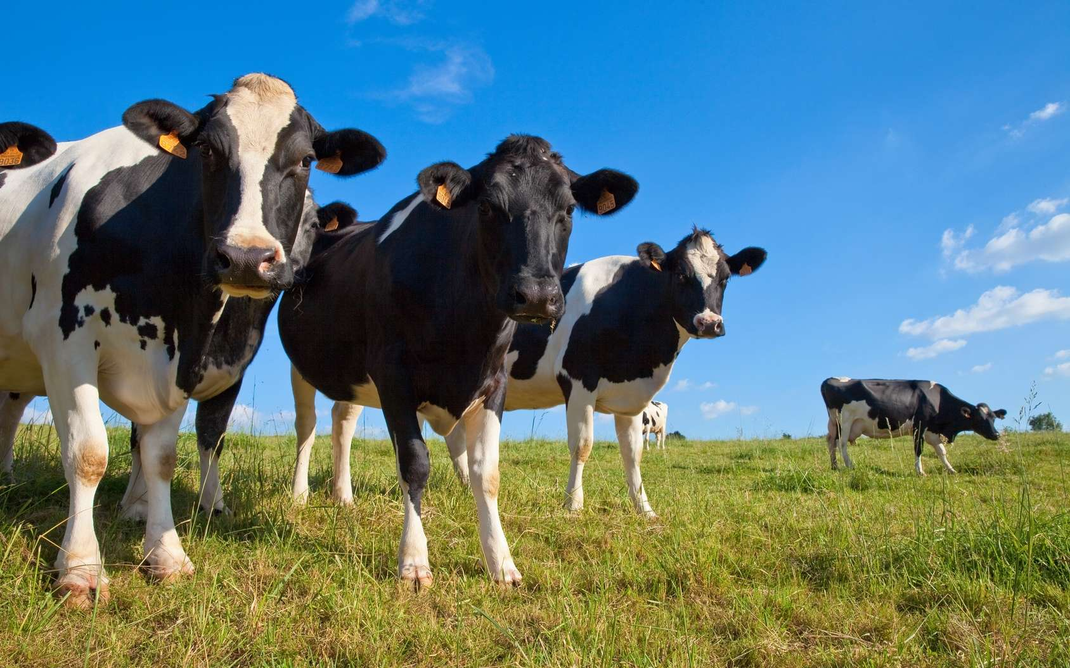
La demande de Vetosoft
Réaliser un module pour Milkup permettant de savoir quand envoyer une vache à la réforme.
Les critères des calculs:
Anomalies
Production laitière
Age
Qualité du lait
Notes:
Réformer une vache n’est pas un choix facile pour un éleveur. En fonction des anomalies de la vache (mamites, boiteries… une quinzaine), de son taux de production de lait, de son âge, de la qualité globale de son lait (taux buryteux, taux protéique).
Pouvoir voir instantanement (statistiques) si la vache n’est plus rentable).

Slide 12
La solution logicièle proposée
Module indépendant de Milkup.
Utilisation de l’ORM maison.
Notes:
Pas trop de choix : logiciel existant, bdd existante.
Module indépendant pouvant être vendu sous forme d’option).
ORM pour faciliter la maintenance.

Slide 13
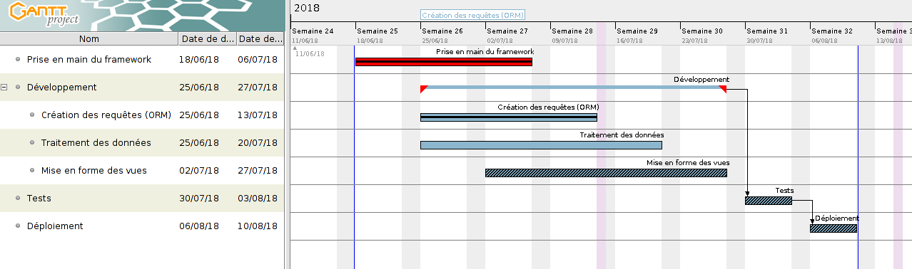
Planning prévisionnel
Notes:
Pas facile d’établir un planning pour une durée si courte sans connaitre ni le framework ni l’ORM

Slide 14
Réalisation du projet
La partie persistance de données.
La partie métier.
La partie IHM.

Slide 15

La persistance de données
98 tables sans aucune clé étrangère.
ORM
propriétaire
Notes:
La base de données est en MySQL. Elle comporte autant de tables que d’objets : 98 tables actuellement. Comme c’est la mode aujourd’hui, on utilise un ORM (couche d’abstraction à la base de données).
Pas de docs (3 pages très sommaires)

Slide 16

La persistance de données
Milkup récupère en outre des données de la base Idele par un web service (SOAP).
L’institut de l’élevage (organisme d’état) gère les données (essentiellement les valeurs des contrôles laitiers) des bovins laitiers de l’ensemble des bovins du territoire français.
Ces données sont fiables, mais les mises à jour ne sont pas toujours aisées et l’assistance de l’Institut de l’élevage est souvent compliquée.
Les vétérinaires font les mises à jour eux-mêmes, mais les développeurs de Vetosoft doivent souvent intervenir.
Notes:
Institut de l’élevage
Idele (web service soap)
Données des contrôles laitiers. Utiles (taux protéiques, taux butéryques…) pour beaucoups de calculs dont les miens.

Slide 17
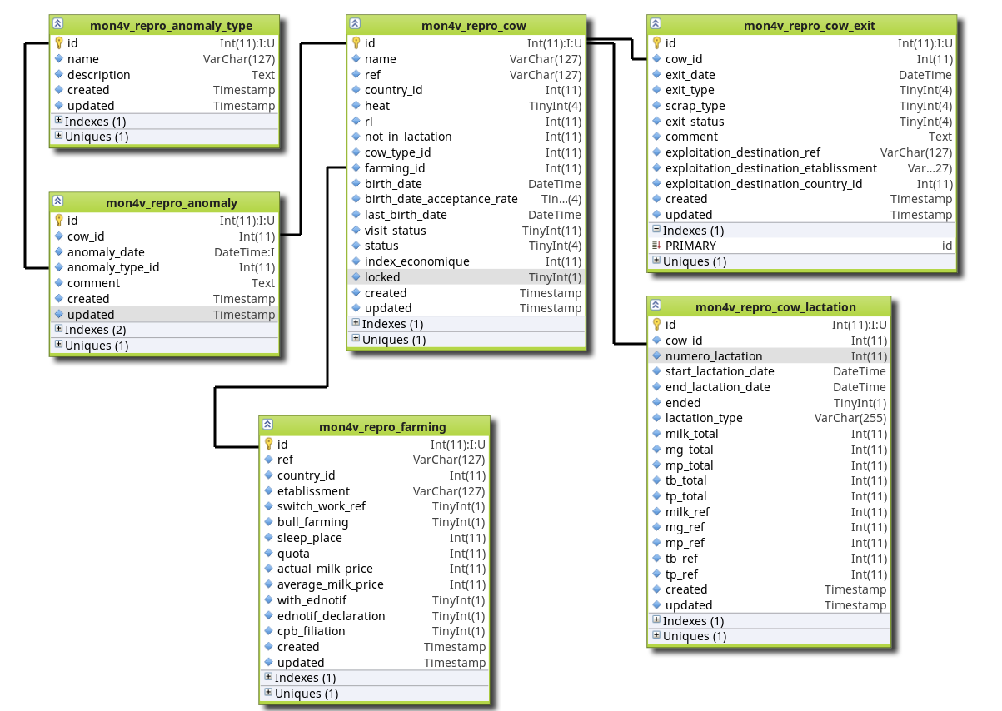
La persistance de données
98 tables sans foreign keys.
6 utilisées pour mon module.
Notes:
98 tables sans clés étrangères (d’après Simon, sur un moteur de BDD InnoDB, les clés étrangères ralentissent les requêtes, il vaut mieux gérer ça dans l’ORM). J’ai ajouté les liaisons sur ce schéma pour plus de compréhension.
J’utilise 6 tables de cette BDD.
La table principale (à tout le logiciel) : cow.
Les tables anomaly et cow_lactation auront des liaisons de types many to one.
Et il y a beaucoup de calculs de dates sur ces deux tables.
Heureusement, l’ORM gère les fonctions DATEDIFF, CURDATE, DATE_ADD, DATE_SUB…

Slide 18
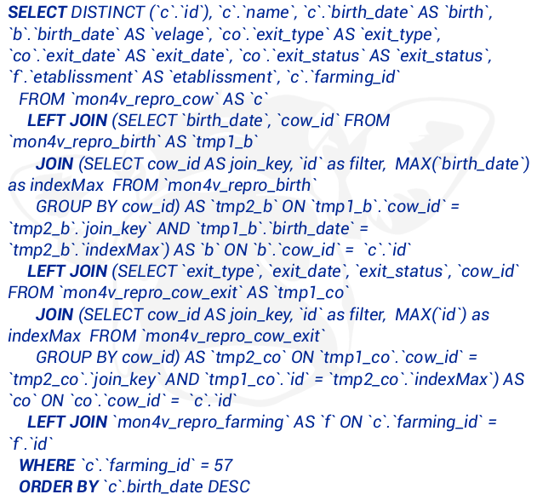
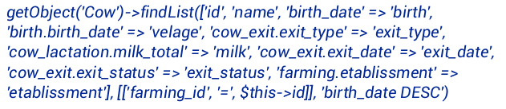
La persistance de données
Une requête réalisée avec l’ORM :
La même requête
Réalisée en SQL :
Notes:
Montrer l’efficacité de l’ORM :
Ça ne ressemble à rien de connu, même pas à Doctrine.
Très efficace et agréable pour les jeunes développeurs qui sont un peu hostile à SQL.

Slide 19
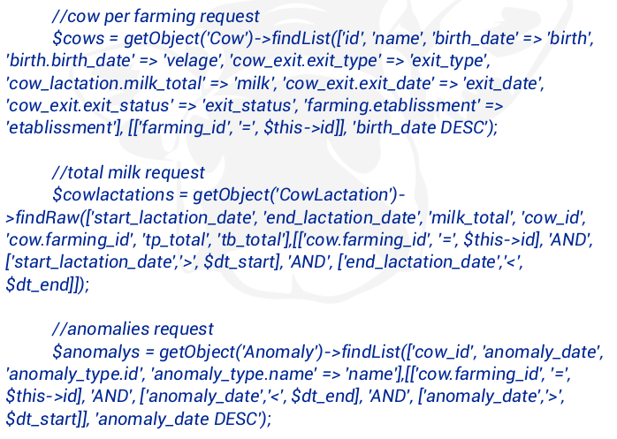
La persistance de données
Quelques requêtes :
Notes:
Voici les principales requêtes que j’ai réalisé.

Slide 20
La partie métier
Le framework de Milkup est très intéressant pour cela qu’il permet de s’épanouir pleinement dans cette partie du développement.
Notes:
Oui, pour quelqu’un comme moi qui aime coder et qui aime le SQL (aussi) mais ne se sent pas l’âme d’un graphiste, coder, c’est du bonheur.

Slide 21
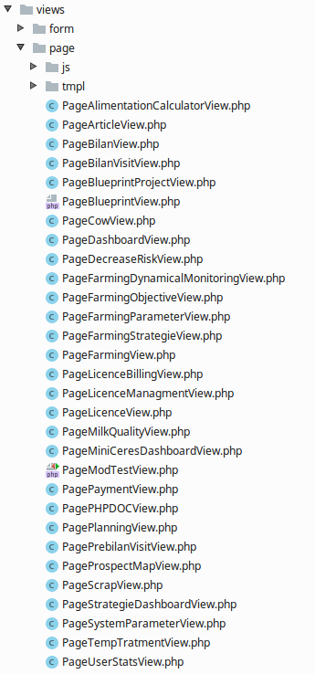
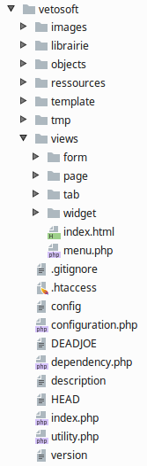
La partie métier
L’arborescence de Milkup est très hiérarchisée (appli n-tiers).
Images
Librairies
Objets
Resources
Vues
Tout le développement métier se trouve dans /views/page
Notes:
Chaque objet se trouve dans le répertoire objects (BO)
Le métier se trouve dans views/page (BLL)
Pour ma part, j’utilise les pages Scrap.

Slide 22
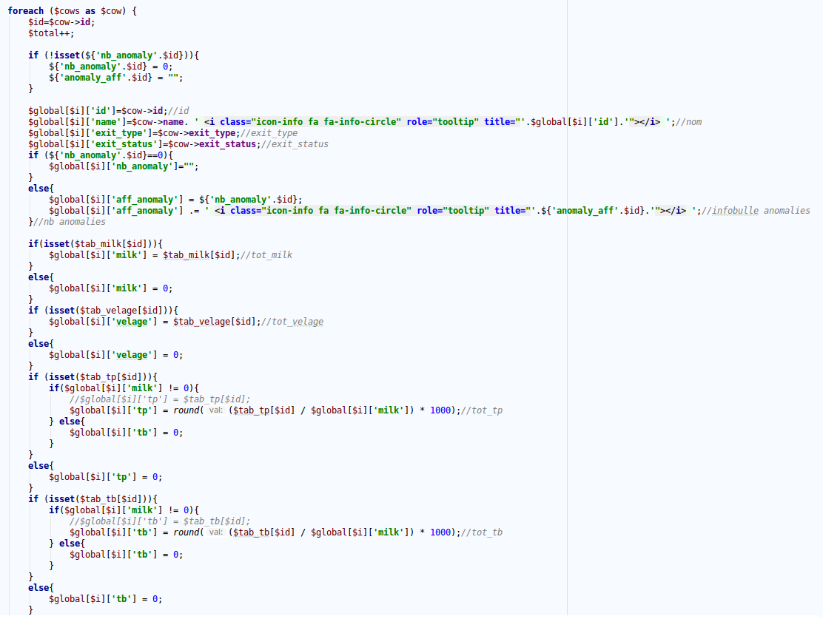
La partie métier
Exemple de code :
PHP « de base » :
Des boucles
Des conditions
…
Notes:
Exemple de code.
un formateur que j’ai beaucoup apprécié m’a qualifié un jour de « vieux développeur PHP autodidacte » : c’est là que je m’éclate.
Pour ce genre de développement, rien n’est impossible : toute l’aide imaginable est disponible en ligne, ne serait-ce que dans la doc PHP.

Slide 23
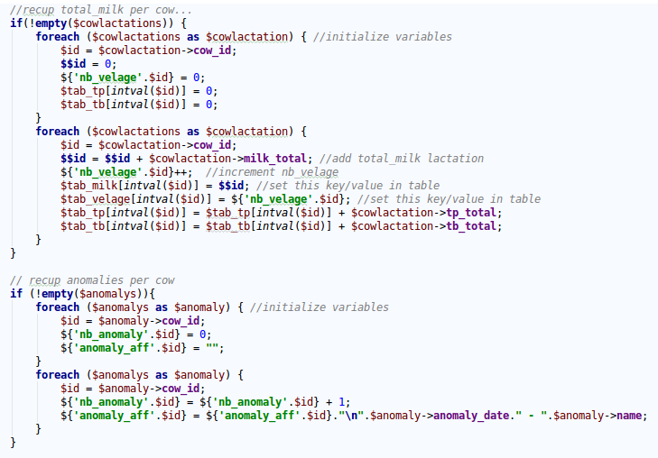
La partie métier
Exemple de code dont je suis fier :
Variables dynamiques
Notes:
Les variables dynamiques.
Explication du code. N’existe (à ma connaissance) qu’en PHP et en Python (pas en JAVA ni en C#).
Simon et Florian ne connaissaient pas.
J’ai souvent utilisé par le passé. Générér des variables à la volée (dans une boucle).

Slide 24
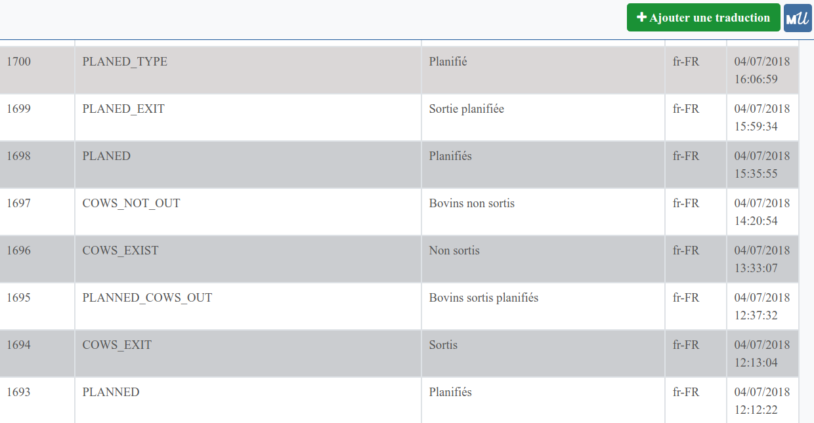
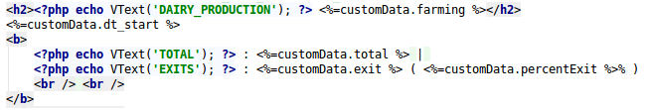
La partie métier
I18n : internationalisation
Milkup possède un module d’internationalisation (Vtext). Aucun texte en dur dans le code.
Notes:
Milkup n’est pour le moment qu’en français, mais… Utilisation de Vtext. Si le Vtext demandé n’existe pas, il est créé, et affiché dans la vue avec le nom du Vtext. Une interface permet de modifier ou d’ajouter des traductions. Si les constantes sont nommées correctement, pas de problème pour la lisibilité du code.

Slide 25


L’interface homme/machine (IHM)
Simplicité redoutable :
JavaScript (AJAX)
HTML
Bootstrap
Font Awesome
Notes:
Une fois le JavaScript écrit pour l’affichage de la page, le reste est enfantin (HTML/Bootstrap).

Slide 26
L’interface homme/machine (IHM)
Envoie de données dans un tableau:
On envoie du HTML:
On récupère ce HTML dans la vue :
Notes:
On envoie du HTML On récupère dans la colonne corespondant (on définit uniquement les en-têtes, le framework gère le reste).

Slide 27
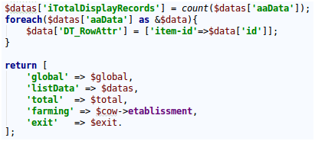
L’interface homme/machine (IHM)
Envoie de données à afficher hors tableau:
On envoie nos variables:
On récupère ces variables dans la vue grace à JavaScript :
Notes:
On envoie du HTML On récupère dans la vue avec du JavaScript (si, c’est du JavaScript).

Slide 28
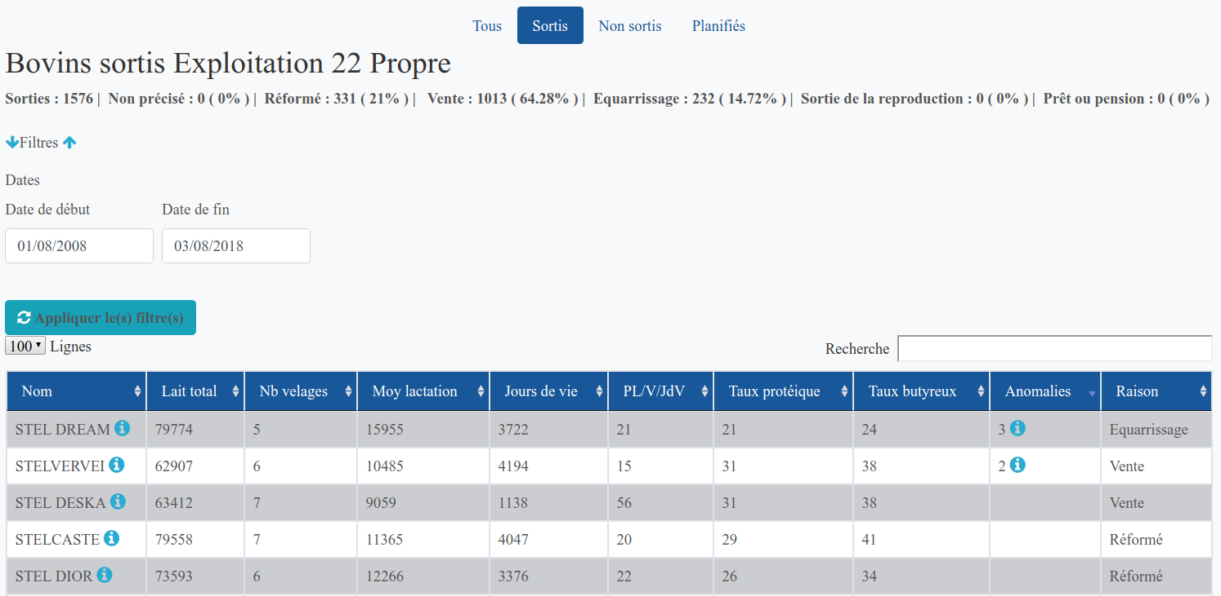
L’interface homme/machine (IHM)
Notes:
On obtient des vues dans un pur style Bootstrap. Bootstrap +/- (clair, mais comme tout le monde)
Pas de rechargement de page grace à Ajax.

Slide 29
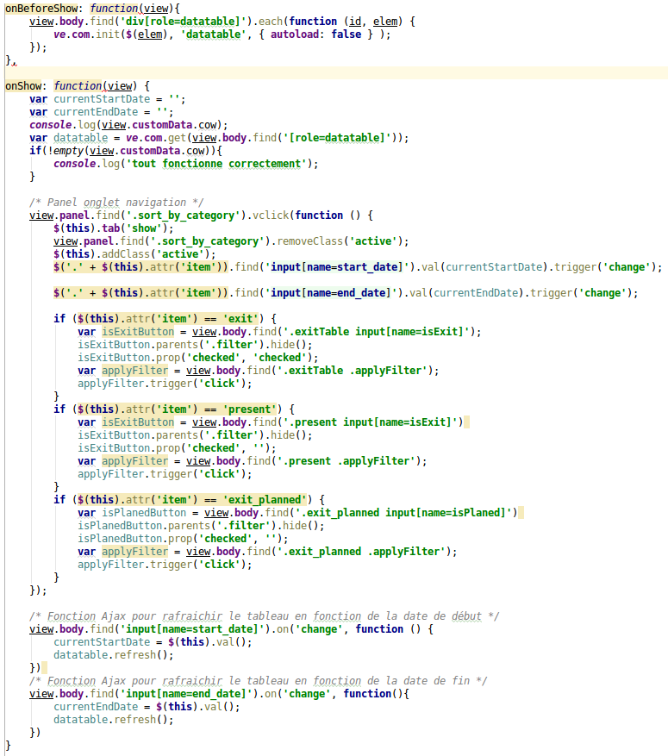
Ajax dans l’IHM
Ajax permet de modifier les données affichées sans rafraichissement de la page. Milkup est un site « ONE PAGE ». Cela facilitera une future intégration dans Cordova.
Notes:
Ajax permet un site « ONE PAGE », utile pour une prochaine intégration Cordova.

Slide 30
Tests
Il était prévu dans mon planning prévisionnel une semaine de tests. Cette semaine a été consacrée aux tests de performance, les tests unitaires ayants été réalisés tout au long de la réalisation. Pour les tests unitaires, nous n’avons pas utilisé PHPUnit.

Slide 31
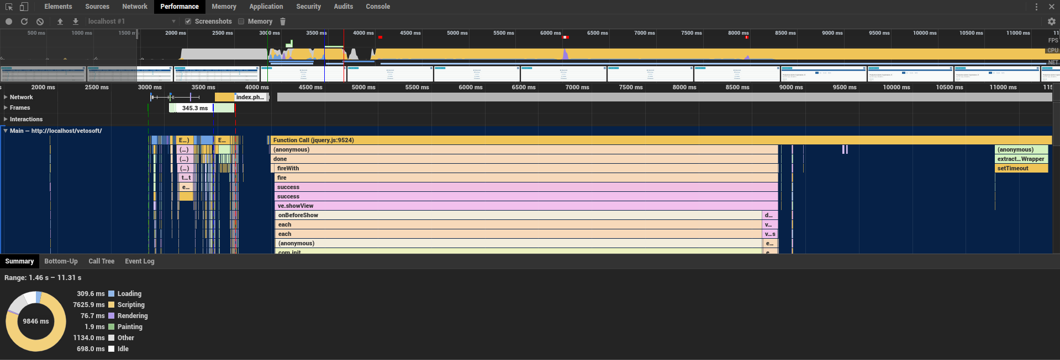
Tests
Tests de performance :
Notes:
La performance est une priorité pour Milkup. Pour cela , la Console de Google Chrome (l’un des meilleurs amis du développeur web).
Onglet Network pour tester les requêtes.
Onglet Performance pour tester les ressources des boucles et autres calculs. Ces tests on permis d’optimiser (par 2) le chargement de la page initiale en réglant des problèmes de boucles.

Slide 32
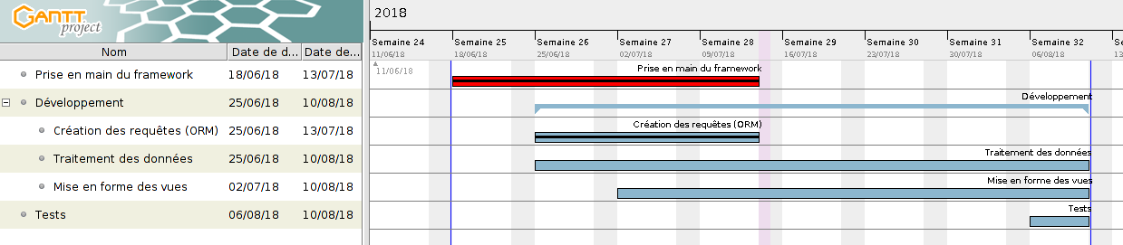
Retro planning

Slide 33
Conclusion
Utilisation d’un framework et d’un ORM propriétaires.
Conformité aux bonnes pratiques.
Difficulté à établir un planning.
Projet abouti dans les délais.

